Slide 1
讲武堂 · AI 系列课程 · S2 + S3 公开课
专业知识 × Claude
= 可运行 AI 产品
你的方法论 × AI 工具 = 真实可用的产品
S2 Claude Code
S3 Claude Design
Austin Xu · 硅谷 500 强工程经理
1 / 19
Notes:
开场白：
"大家好，我是 Austin，今晚这个 30 分钟的直播，我要教你一件事——怎么把你脑子里的专业知识，变成一个真正可以运行的 AI 工具。不是做个 ChatGPT 对话，是真的能帮你工作的那种。"
提示：等人进直播间，可以先聊聊大家在哪座城市、做什么行业。

Slide 2

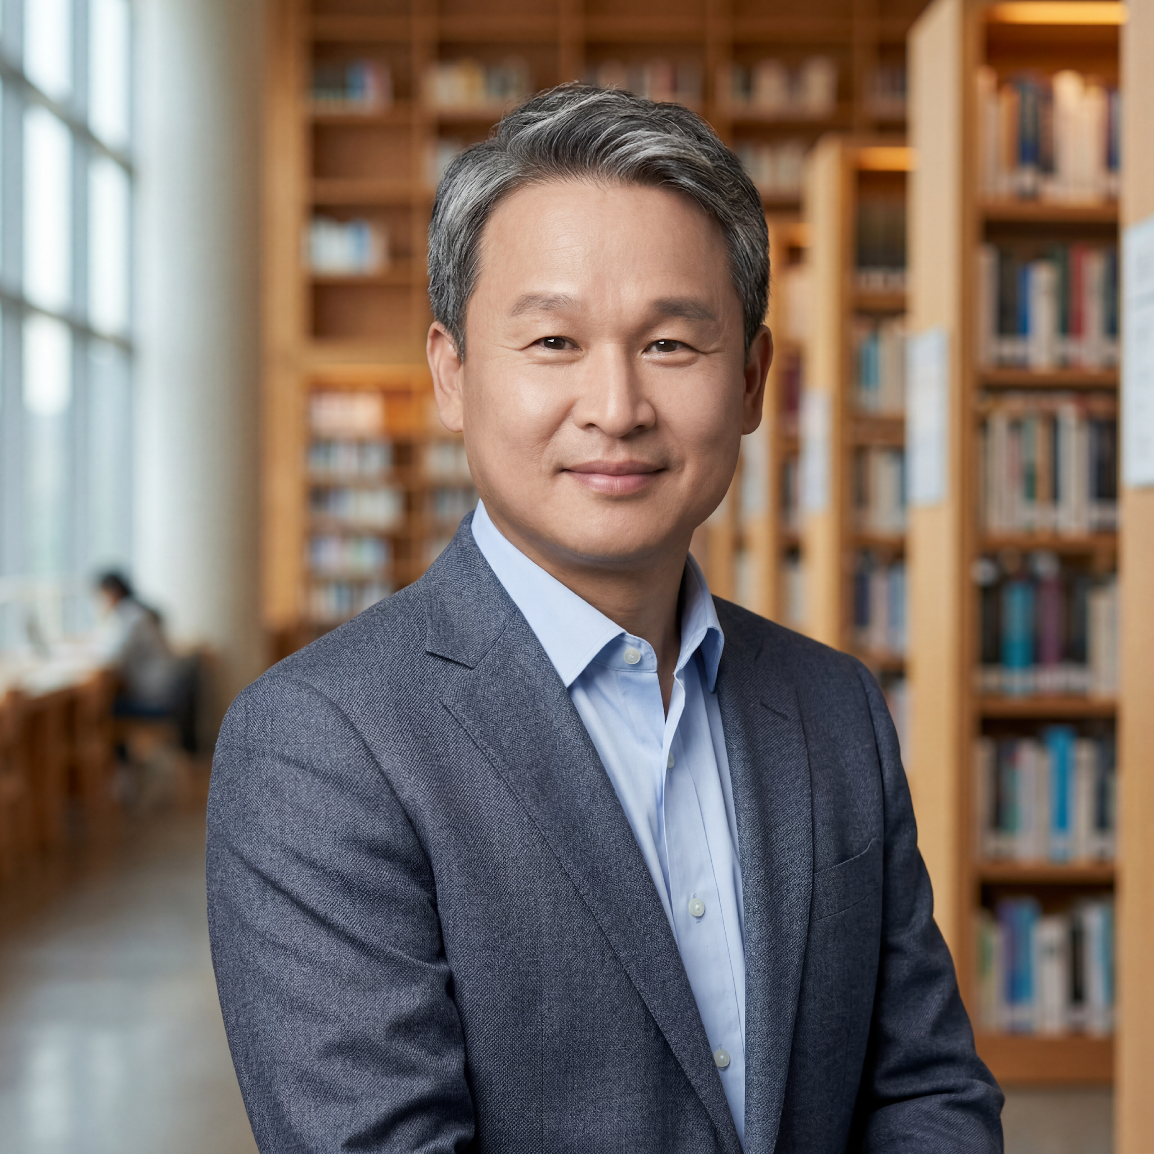
关于我
大厂背景
500强云平台 Leader · 支撑 $74B+ GMV · 浙大硕士 · 软件工程 20 年
AI 真实落地
500强内部 Claude Code 头号用户 · MCP + Agent 生产落地 · PR 翻倍
Austin Xu
Engineering Manager
你也可能在生活中遇见我
📍 San Jose, CA ·
500强企业
USTA 全国冠军 · 网球/匹克球队长 · 积极参与北美华人社区
写了 20 年代码
现在用 AI 写得更快、更好
今天分享的，不是理论 — 是我在真实生产环境里踩过坑、跑通的东西
02

Slide 3
今晚直播的收获预览
今晚你会带走什么？
看懂 Claude Code
看懂 Claude Design
免费带走干货
它是什么·能做什么
网站 + Chatbot 怎么做
理财知识库，网站设计系统
和别的 AI 有什么不同
不写代码也能上线
现场演示录像回放
S2 核心工具
S3 核心工具
免费下载
开始之前 — 先说说你现在遇到最大的 AI 问题是什么？
3 / 19
Notes:
"今晚我给大家三样干货——第一，炒股方法论文档，S3 课程的核心内容；第二，Design System 模板文件，S4 课程的核心素材；第三，更重要的是，你会理解怎么用这套思路把自己的专业做成 AI 产品。"
提示：提醒大家把链接记下来，后面会有机会下载。

Slide 4
你是不是也有这种感觉？
很多人用 AI，但总觉得"差点意思"
AI 给的是通用答案，不是你领域的答案
01
问 AI "怎么炒股"，给的是教科书答案 · 问 AI "帮我写营销文案"，写出来像机器人
根本原因：AI 没有你的专业知识和行业经验
每次都要重新解释背景，效率极低
02
每次新对话，AI 又变成"新同事" · 昨天讲过的事，今天还要再讲一遍
背景信息丢失 → 输出质量差 → 用完一次就放弃
会用 AI 聊天，但不会用 AI 造产品
03
AI 工具停留在"对话"阶段 · 没有变成你自己可以交付/变现的产品
工具会用了，但不知道怎么"造枪"
S2 + S3 的设计目标：把你的方法论变成 AI 可以理解并执行的产品
4 / 19
Notes:
"我来问你一个问题——你有没有这种感觉，你在某个领域积累了很多年，但是你的经验只能在你亲自工作的时候才能发挥作用？你睡着了它就停了，你不在场它就没了。"
停顿，让观众思考。"这个问题，AI 可以解决。"

Slide 5
AI用法三层：你在哪一层？
95% 的人停在第一层 — 你可以做得更多
第三层：给 AI 写技能 | 深度玩家
为 AI 写 Skill，把工作流打包成可复用工具
包含：工具定义 · MCP · 系统提示词 · 上下文
第三层
"人人都是程序员" — 创造别人也能用的东西
给AI写技能
→ 第二,三课课程： Agent 开发实战，Claude Design
Skill · MCP
不是所有人都需要到这里 — 但先到第二层再说
第二层：在文件夹里工作 | ★ 目标层
让 AI 直接读写你的本地文件夹，实时操作
第二层
✓ 读文件 — 分析最新版本，不再重复发
在文件夹里工作
✓ 写文件 — 生成 Word/HTML/代码，存本地
让AI读写本地文件
✓ 改文件 — 直接修合同/代码，左右看上下文
→ 第一课课程：Claude Code/Cowork 带你进入第二层
← 目标是到达这里 →
第一层：聊天 | 95%+ 用户在这里
第一层
问问题、得答案，像搜索引擎升级版
聊天
AI 对你的文件夹一无所知，只能当场回答
适合：日常问答、灵感生成、简单翻译
ChatGPT · Claude · 豆包网页版
不能停在这里 — 还有更大的威力等着你
95%+ 的人停在这一层
04
Notes:
核心信息： Charlie个人对AI的战略判断（2-3分钟，这是全场最重要的部分之一）
讲解要点（Charlie填入自己的真实判断）：
• 判断1：未来5年，AI将重新定义知识型岗位——用自己亲眼看到的案例
• 判断2：身边最厉害的人都在用AI打10倍杠杆——具体例子
• 判断3：窗口期就在这2-3年，所以选择现在系统性投入
注意： 这里用第一人称，讲自己的真实判断和经历，不是泛泛而谈。
语气： 自信、笃定，不是建议，是宣言。
切换到P05

Slide 6
S2 + S3 的核心公式
专业知识
×
Claude
=
可运行 AI 产品
你懂的领域 + 正确的工具 + 方法论 = 别人做不了、你却能交付的东西
6 / 19
Notes:
"这就是今天最核心的一句话——专业知识 × Claude = 可运行 AI 产品。不是知识 + AI，是乘法，是你的专业让 AI 变得有价值。没有你的专业知识，AI 只是通用工具。"
可以停顿让这句话沉淀。"今天我们演示两个案例，一个是炒股，一个是知识服务网站。"

Slide 7
什么是 Claude Code？
S2 的核心工具 · 在你的终端里直接开发
工程师：10× 提速
写 Skill / 写脚本 / 调 API，代码写完直接跑
不用切换 IDE，就在终端一条命令搞定
非工程师：零门槛上手
Claude Code
说人话就能产出代码 · 不需要学编程语言
把你的想法变成可运行的工具
Anthropic 官方出品的 AI 编程工具
直接在终端/IDE 中工作
Skills 系统：可复用的 AI 工作流
claude "帮我搭建理财知识库"
把你的操作流程封装成命令 (/ticker-scan)
一次定义，反复复用，标准一致
一句话描述，AI 自动生成代码并运行
读文件·写代码·调 API·执行命令
Projects：AI 记住你的上下文
全程无需手动操作
CLAUDE.md 让 AI 永久记住你的规则和偏好
不用每次重复交代背景
7 / 19
Notes:
"Claude Code 是一个跑在终端里的 AI，它不是你打开网页对话的那种。它真正理解你整个项目，你所有的文件，你的工作流。最重要的是，你可以把你的判断逻辑写成 Skill 文件，让它照着跑。"
强调：Skill 文件是今天的核心概念，下一页要演示。

Slide 8
知识库构建
07
01
02
03
原始资料
知识库
为客户服务
你的行业文章、
你的专业判断，
AI 调用你的经验，
案例笔记、权威来源
结构化存入
而非互联网均值
你已有的专业积累
你的专属 AI 知识库
定制化客户分析报告
知识库涵盖各行各业 — 你的专业积累就是你的武器
金融
医疗
法律
教育
咨询
创业
HR
房产
营销
科技
保险
移民
税务
招聘
会计
…更多
不需要会写代码。需要的是你的领域知识——而那个，你已经有了。
07

Slide 9
S2 今晚分享
带走 理财知识库文件包
理财知识库
直播录像 + 讲义 PPT
理财知识库模板
今晚演示全程录像回放
理财入门指南
理财知识库
今晚直播讲义整理版
上传至学员平台 24h 内
免费领取
免费下载
微信：elitecoach101 · 学员平台：learn.austinxyz.ai
12 / 19
Notes:
"好，S3 的干货现在发给大家。打开 learn.austinxyz.ai，如果你是 S3 学员，登录后在学员页面可以下载完整的炒股方法论文档包，包含 BAIT、SEPA、Moneyball 三套框架。"
提示：在直播间发一下链接，等大家反应一下是否能打开。

Slide 10
Claude Design 能做什么？
不写代码 · 用自然语言描述需求 · AI 直接生成 · 覆盖网页 / PPT / 营销素材 / 交互内容全场景
营销落地页
提案 & 汇报材料
社媒 & 互动素材
活动页 / 产品专题页
客户提案 / 投资人路演
社交媒体海报 / 封面图
品牌官网 / 个人主页
品牌介绍 / 课程讲义
营销数据看板 / 计算器
· 响应式，手机/桌面均可
· 品牌一致的视觉语言
· 动态海报 / GIF / SVG 动画
· 一键部署，自定义域名
· 图表 / 对比表 / 数据可视化
· 互动计算器 / 报价表单
· 品牌色 / 字体 / 风格一键统一
· 导出 PPTX / PDF，直接发送
· 嵌入任意网页或单独发布
· 嵌入表单 / CTA / Chatbot
· 就像今晚这套课件
· 无需设计 / 开发经验
S3 核心产出
今晚的课件
营销ROI最高场景
📣 营销场景
EDM 邮件模板
电商产品页
社媒图文套装
活动 / 推广页
品牌数据报告
13 / 19
Notes:
"现在我们换一个场景——知识服务。你有没有这三个问题：有人想问你，你不在线；重复的问题每次亲自回答；你的方法论没有载体，无法传播。这三个问题，S4 课程解决的就是这个。"
让大家在直播间打"1"如果有这个问题。

Slide 11
为什么不用 Figma 或 Canva？
工具是一样的么？不——生态完全不同
Figma / Canva
OLD
Claude Design
NEW
TRADITIONAL TOOLS
AI-NATIVE DESIGN
工具使用门槛
零设计背景可用
你还是要懂设计才能用好，学习曲线陡
AI 帮你做所有设计决策，自然语言指令
设计与代码孤立
原生 MCP 打通 Claude Code
设计稿 → 代码需要手动对接，容易出偏差
import / sync / /design 命令，一键同步
Design System 停在文件里
Design System 保存为文件
复用靠人工，换对话就断了
粘贴到新对话即复用，跨项目通用
费用与门槛
Claude 账号额度共享
Figma Pro $15+/月，复杂项目还需设计师
$0 额外成本，无需再订阅设计工具
AI 集成
Opus 4.8 原生驱动
插件形式，非原生；功能碎片化
最强前端 AI，高保真交互原型
关键差异：Claude Design 和 Claude Code 是同一个生态
05 / 24

Slide 12
没有 Claude Design vs 有了以后
BEFORE · 传统方式
AFTER · Claude Design
😥 找设计师 / 外包
✨ 文字描述 → 即时出稿
费用 $500~$3000，等 2~4 周才出稿
用中文描述你的需求和风格偏好
沟通成本高，改稿无底洞
5 分钟内生成完整视觉方案
😕 自学 Figma / PS
VS
🌟 多版本对比选择
入门门槛高，软件操作复杂
PK
一次生成 3 套风格供你选
学会之前网站上不了线
不满意继续改，分钟级迭代
😰 反复修稿循环
🔗 设计直通代码
设计与代码脱节，改一处全崩
Design Brief 直接喂给 Claude Code
视觉稿和实现结果相差很大
设计与实现 100% 对齐，无断层
⌛ 平均周期 4~8 周 · 成本高昂
⚡ 1-2小时完成视觉稿 · 零设计成本
08 / 24

Slide 13
S3 成品展示
知识服务网站
让专业知识 7×24 在线为你服务
品牌网站 · 自定义域名
AI Chatbot · 知识库接入
Design System 驱动 · 全站风格统一
基于你的专业内容 · 不乱编答案
内容变现 · 支付接入
SEO 友好 · 自动生成内容
课程 / 咨询 / 报告订阅 · 全平台
一键更新 · 持续吸引流量
稍后现场演示 — 真实网站
14 / 19
Notes:
"这是 S4 课程的成品——左边是一个完整的知识服务落地页，右边是嵌入式的 Chatbot，访客打开网站就能直接问问题，AI 用你的知识库来回答。（直播时替换为真实截图）"
强调：这是一个人一天做出来的，不需要设计经验，不需要写代码。

Slide 14
我用 Claude Design 做了什么
真实作品 · 从想法到上线全程 AI 辅助
今晚这套 PPT
Claude 课程门户
S2/S3 宣传
https://austinxyz.github.io/course-portal/
19 页 PPT · Claude Design 生成 SVG · 导出 PPTX
学员资料 / 录像 / 讲义汇总页 · 密码保护
从设计稿到成品约 2 小时 · 零 Photoshop
从需求到上线不到半天 · Claude Code 部署
你现在看到的就是
S1-S3 学员每天在用
理财顾问服务演示站
其他 Design 小作品
S3 案例
持续在做
知识库 Landing Page + Chatbot · 响应式
品牌落地页
S3 课程贯穿案例 · 今晚现场演示
社群运营素材
稍后现场打开
一个人 · 不需要设计团队
这些都是我一个人用 Claude Design 做出来的 · S4 教你复制这个过程
15 / 19
Notes:
"好，现在我们来现场演示。我要用 Claude Design 设计一个网站，然后用 Claude Code 把它部署上线，全程直播，不剪辑。"
切换到演示屏幕。确保 claude.ai 已经打开，Design System 文件已经上传到 Project。

Slide 15
S3 今晚免费干货
免费解锁 课程四 资源
Design System 文件
直播录像 + 讲义
S3 学员专属品牌系统
演示全程录像回放
颜色 / 字体 / 组件规范
Claude Design 操作精华整理
导入 Claude Design 即用
上传至学员平台
免费领取
免费下载
微信：elitecoach101 · 平台：learn.austinxyz.ai
16 / 19
Notes:
"演示完了。S4 的干货也发给大家——打开 learn.austinxyz.ai，S4 学员页面有 Design System 文件包，包含颜色、字体、组件规范，可以直接拖进 Claude Design 用。"
提示：在直播间再发一次链接。

Slide 16

今天报名，选你的起点，7/12 Code 7/19 Design 8:30pm EST
15
最划算
单节
$199
两节全包
$349
省 $49
任选一节课
任选课程 2 或课程 3
课程 2（Claude Code）+ 课程 3（Claude Design） 全包
配套讲义与演示项目
配套讲义与演示项目
课后实战项目
课后实战项目
课后回放
课后回放
专属学员支持群 + 组织答疑
专属学员支持群 + 组织答疑
Payment
Zelle： info@elitecoach101.com
Wechat： elitecoach101
立即报名
15

Slide 17
参考资料
今天直播涉及的工具与资源链接
Claude Code
终端 AI 编程助手 · S3 核心工具
claude.ai/code
Claude 官方文档 · Skills / Projects / Design
Claude Design 工具入口 · S4 核心工具
docs.anthropic.com
课程学员平台 · 讲义 / 干货 / 录像回放
S2–S3 全部学员资料归档
https://austinxyz.github.io/course-portal/
讲武堂 · 课程报名平台
S3 / S4 报名入口 · 支持支付宝 / 信用卡
elitecoach101.com
18 / 19
Notes:
"所有今天提到的工具和链接我都整理在这里。Claude Code 在 claude.ai/code，文档在 docs.anthropic.com，报名平台是 elitecoach101.com，课程资料是 learn.austinxyz.ai。"
可以简单过一遍，不需要逐一点击。

Slide 18
讲武堂 · AI 系列课程
专业知识
×
Claude
=
可运行 AI 产品
感谢今晚参与 · 期待在 S2 / S3 课堂再见
微信：elitecoach101
|
课程平台：https://austinxyz.github.io/course-portal/
19 / 19
Notes:
结语：
"好，今晚就到这里。记住这个公式——专业知识 × Claude = 可运行 AI 产品。你有多年的积累，Claude 给你一个放大器。希望 S3 和 S4 里再见，谢谢大家。"
等直播间留言结束后退出直播。

Slide 19
✦ 对所有人开放 · 免费参加
12
9 min
免费
DEMO DAY
位讲者
每人
旁听
学员成果展示夜 · 12 位同学，一个晚上
🏆
见优秀学员的真实方法论
📅 7月11日 (周六) · 8:30 PM ET · Zoom 线上
可以直接借用的 prompt 和工作流思路
▸ 七 Agent 并行求职 Pipeline（简历→投递→跟进）
🙋
No one left behind
▸ 视频全链路 5 Agent，直接跑出 MP4
Demo 后有专项答疑，讲师陪你跑通
▸ 个股分析自动化 / 营养学知识库 / 教育税务 KB
🤝
兴趣小组 · 持续互帮互助
财富/金融/内容/其他，共享 GitHub 仓库
立即查看 → austinxyz.github.io/course-portal/demoday.html

